Slide 1
AD/SOYAD
Meryem Kılıç
:
SINIF/NO
10-E
439
:
DERS
EDEBİYAT
:
KONU
GÖKTÜRK YAZITLARI
:
ÖĞRETMEN
ARSLAN KÖSE
:

Slide 2
GÖKTÜRK YAZITLARI NEDİR?
Göktürk yazıtları üç taştan oluşur: Tonyukuk
anıtı 716, Köl Tigin (Kültigin) anıtı 732, Bilge
Kağan anıtı 735 yılında dikilmiştir. Köl Tigin
yazıtı, Bilge Kağan'ın ağzından yazılmıştır.
Kültigin, Bilge Kağan'ın kardeşi, buyrukçu
ihtiyar Tonyukuk ise veziridir. Anıtların olduğu
yerde yalnızca dikilitaşlar değil, yüzlerce
heykel, balbal, şehir harabeleri, taş yollar, su
kanalları, koç ve kaplumbağa heykelleri,
sunak taşları bulunmuştur.

Slide 3
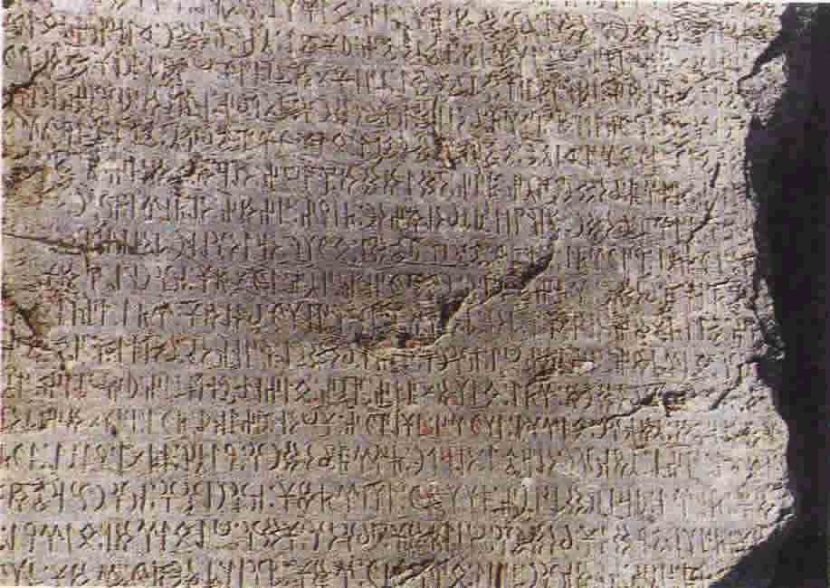
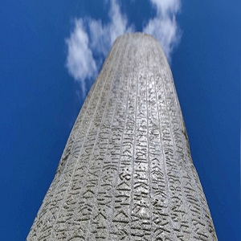
Göktürk Yazıtları ya da Orhun Kitabeleri,
Türk tarihinin belli bir dönemini hikaye
ettikten başka bilinen en eski Türk yazısının
ve bilhassa Türk yazısının ve bilhassa Türk dil
ve edebiyatının çok önemli belgesi olan
Gök-Türk (Kök-Türk) yazıtları, Doğuda Çin
sınırlarında yaşamış Türklerin en önemli
eserleridir.

Slide 4
Bunlar Orhun Irmağının eski Çaydam adlı
göl civarında dikilmiş anıtlar üzerindeki
yazıtlar(kitabeler)’dir. Bir kilometrelik alan
üzerindeki bu anıtlar, bugün Moğolistan
topraklarındadır. Göktürk alfabesi ile yazılı
bulunan ilk anıtlar, 6.yy Yenisey Kırkızları’na
aittir. 8.yy Orhun anıtlarında ise edebi
güzelliğe ulaşmıştır. Sayfaları fazlaca olan
bu taşların en önemlileri Bilge Vezir Tonyukuk
adında 720 yılında, kendisi tarafında yazdırılmış
Tonyukuk Anıtı ile 731’ de ölen Kül Tigin ve 734’de
ölen Bilge Kağan Anıtı olmak üzere üç tanedir.

Slide 5
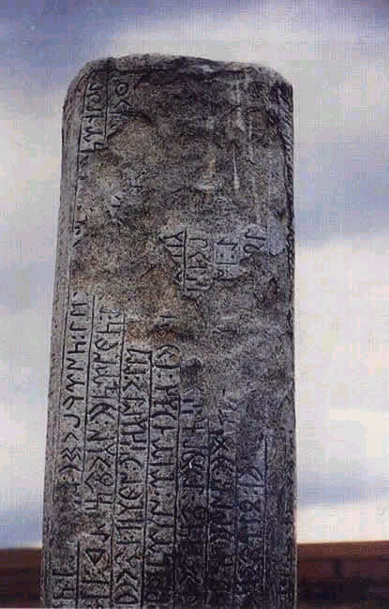
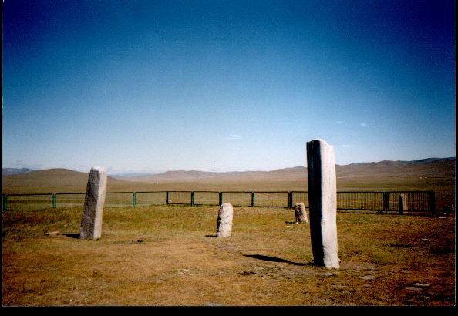
Bu abidelerin varlığından ilk defa 13. yy
İlhanlılar devri tarihçisi Cüveyni (1226-1282)
Tarih-i Cihan-Kuşa’sında söz etmiştir.
Batılılarca 18. yy ortalarında bulunmuşsa
da yazılar ancak 19. yy sonralarında
Danimarkalı bilgin Thomsen (1842-1927)
tarafından okunabilmiştir. Türk tarihinin ilk yazılı
vesikaları olan bu taşlar, tarih ve edebiyat
yönünden büyük değer taşımaktadır.

Slide 6
Orhun Kitabeleri yada Göktürk Yazıtları,
anlattığı olaylar bakımından en dolgunu ve
üslupça en güzeli İlteriş Kutluk Kağan oğlu
hükümdar Bilge Kağan’ın, kardeşi Kül Tiğin
adına, saygı ve sevgiyle diktirip yazdırmış
olduğu Kül Tiğin anıtıdır. Hükümdar ailesinden
bir prens (tiğin) olan Yoluğ Tiğin’in kaleme
aldığı Kül Tiğin yazıtı Türklerin o zamanki bir
Kurtuluş Savaşı’nı anlatan bir edebi metindir.
Arıca hükümdar Bilge Kağan ağziyle Türk
halkına seslenen eşsiz bir hitabet örneğidir.

Slide 7
KÜL TİGİN
YAZITLARINDAN ÖRNEKLER
. Türk kara kamag budun ança timiş: “İllig budun ertim, ilim amatı
kana? Kimke iliğ kazganur men?” tir ermiş. “Kağanlıg budun ertim,
kağanım kanı? Ne kağanka işiğ küçüg birür men?” tir ermiş. Ança
tip Tabgaç kağanka yağı bolmış.
Türk halkı şöyle demiş: “Vatanlı millet idim, vatanım şimdi hani?
Kime vatan kazanacağım ben” dermiş. “Hakanlı millet idim,
hakanım hani? Hangi hakana işimi gücümü vereceğim?” dermiş.
Böylece söyleyip Çin hakanına düşman olmuş.

Slide 8
Vardığın yerde eline geçen şu oldu: Kanın su gibi aktı. Kemiğin dağ gibi yığıldı. Bey gibi oğlun kul oldu. Temiz kız çocuğun odalık oldu.
Vardığın yerde eline geçen şu oldu: Kanın su gibi aktı. Kemiğin dağ gibi yığıldı. Bey gibi oğlun kul oldu. Temiz kız çocuğun odalık oldu.
. Türk Oğuz beğleri, budun, eşiding! Öze tengri basmasar, asra yir telinmeser, Türk budın, ilingin törüngün kim artadı?
Türk Oğuz beyleri, millet işitin! Üsten gök basmasa alttan yer delinmese,
Türk milleti, ilini töreni kim bozabilir?
. Barduk yirde edgüg ol erinç: kanıng subça yügürti sönüküng tağça yattı. Beglik urı oğlın kul boldu, işilik kız oğlun küng boldı.
Vardığın yerde eline geçen şu oldu: Kanın su gibi aktı. Kemiğin dağ gibi yığıldı. Bey gibi oğlun kul oldu. Temiz kız çocuğun odalık oldu.

Slide 9
DİL VE ALFABE
İslamlıktan önceki Orta Asya Türkçe sinde
başlıca iki edebi lehçe meydana gelmiştir. Bunlar,
en kuvvetli örneği şu yazıtlarda gördüğümüz
Göktürk lehçesi ile aşağıda göreceğimiz Uygur
lehçesidir. Bu yazıtlar çok işlek nesir üslubu ile
yazıldığına göre, aynı lehçe ile meydana gelmiş,
fakat ele geçmemiş daha birçok eserler olsa
gerektir. İlk devre edebiyatının en kuvvetli
örneklerini veren bu lehçe, bazı değişmelere
uğramış olmakla birlikte Batı (Anadolu) Türkçe sinin
kaynağı olmuştur.

Slide 10
Gök Türkçe’nin Anadolu Türkçesi'nden farkları şöyledir:
1-) Bugün (G) ile başlattığımız sözler,
Göktürkçe’de (K) ile başlar. Göz, gelmek,
görmek kelimeleri köz, kelmek, körmek
şeklindedir.
2-) Göktürkçe’deki bazı (T) ler bugün (D)
olmuştur. Timiş, tiyip yerine demiş, diyip gibi.
3-)Bugün kullandığımız bazı (Y) lerin yerine
Göktürkçe’de (D) kullanılmıştır. Ayak, boy,
uyumak yerine adak, bod, udımak gibi.

Slide 11
GÖKTÜRKLERDE İSLAMİYET’E YAKINLIK
Göktürkler ve diğer Türk kavimleride,
İslamiyet’ten önce, genellikle “put ve
maput”lar yoktu. Türkler “mekanı” belli
olmayan ve çoğunca gökte oturduğu
tasarlanan bir yüce kudrete inanıyorlardı.
Türkler, onun için, hiçbir zorluk ve direniş göstermeden, en kısa
bir tarih, döneminde, toptan Müslüman oldular. O kadar ki,
bugün kendini Türk olarak bilen 300 milyon insanın (Japon
Denizinden Adriyatik’e kadar) hepsi Müslüman’dır. Hıristiyan
veya Musevi olduğu ileri sürülen, az sayıda Türk toplulukları, bu
kuralı bozmayacak kadar küçük aykırılar (istisnalar) sayılırlar.

Slide 12
Göktürk yazItlarININ ÖNEMİ
Göktürk Yazıtları Türk adının geçtiği ilk Türk
metin olup; taşlar üzerine yazılmış ilk Türk
tarihi, Türk devlet adamlarının millete hesap
vermesi, milletle hesaplaşması, devletin ve
milletin karşılıklı vazifeleri, Türk nizamının, Türk
töresinin, Türk medeniyetinin, yüksek Türk
kültürünün büyük vesikası, Türk askerinin
dehasının, Türk askerlik sanatının esasları, Türk
feragat ve faziletinin büyük örneğidir.

Slide 13
